Slide 1
POPISNÉ (DESKRIPTÍVNE) CHARAKTERISTIKY
PREDNÁŠKA 3

Slide 2
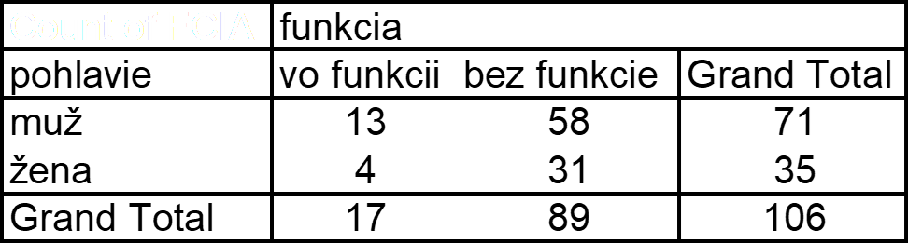
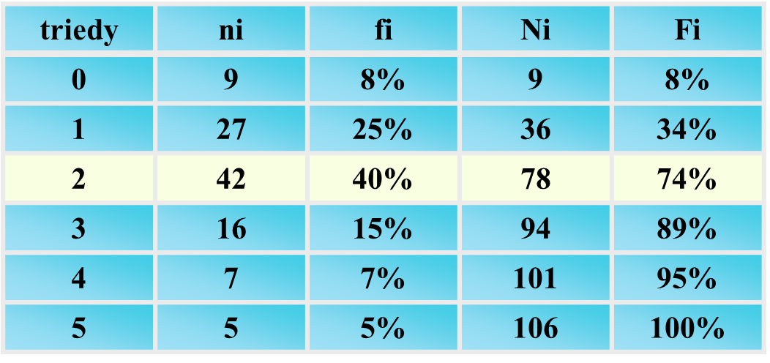
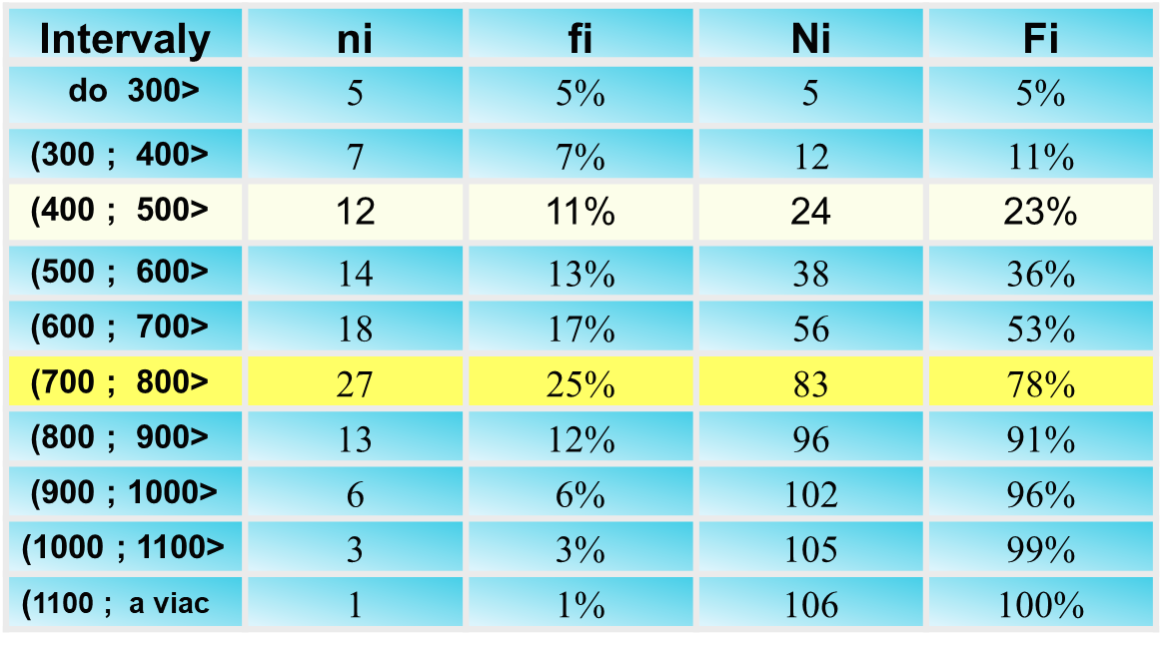
Výsledky triedenia štatistického súboru
len zoradenie hodnôt vzostupne od minimálnej po maximálnu
asociačná tabuľka
215,8
278,8
318,7
331,9
338,6
368,4
393,6
425
443,1
1386,9
Spolu
4500,8
rad rozdelenia
početností
priemer
=450 eur
Intervalové rozdelenie
početností

Slide 3
čo sú popisné – deskriptívne charakteristiky
rozdelenie popisných charakteristík
Hodnoty, ktoré koncentrovanou formou, jedným číslom (geometricky jedným bodom) vyjadrujú určitú vlastnosť skúmaného štatistického znaku
vystihujú typické črty rozdelenia
väčšina z nich sa počíta len pre kvantitatívne znaky
Členíme ich na:
charakteristiky polohy
charakteristiky variability
charakteristiky šikmosti
charakteristiky špicatosti

Slide 4
CHARAKTERISTIKY POLOHY - Stredné hodnoty
číslo = úroveň (polohu) hodnôt znaku v štatistickom súbore,
nachádzajú sa medzi maximálnou a minimálnou hodnotou v súbore
mali by byť jednoznačne určené
rozlišujeme:
  priemery (jednoduchá, vážená forma)
    aritmetický
    geometrický
    harmonický
  ostatné stredné hodnoty
    modus
    medián
    kvantily

Slide 5
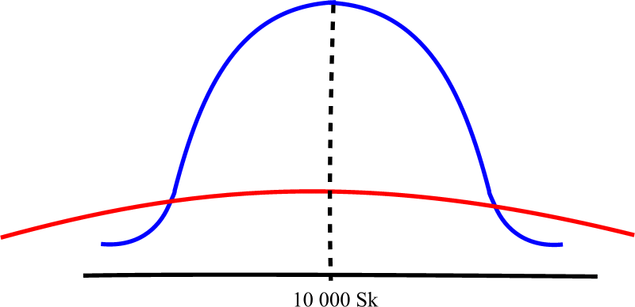
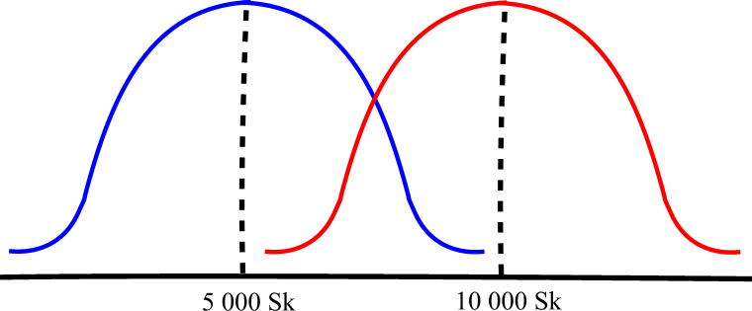
CHARAKTERISTIKY POLOHY
alebo stredné hodnoty vyjadrujú určitú úroveň (polohu) znaku, okolo ktorej sú ostatné hodnoty viac alebo menej koncentrované
850 eur
850 eur
1150 eur

Slide 6
CHARAKTERISTIKY POLOHY stredné hodnoty
majú byť typickou hodnotou štatistického súboru
musia byť jednoznačne definované
pri výpočte sa do úvahy berú všetky jednotky štatistického súboru (platí pre priemery, nie pre ostatné stredné hodnoty ako medián, modus, kvantily)
mali by slúžiť k porovnávaniu stredných hodnôt za niekoľko súborov
majú čo najmenej podliehať náhodnostiam výberu, ak sa realizuje výberové skúmanie
nemali by byť ovplyvnené extrémnymi hodnotami

Slide 7
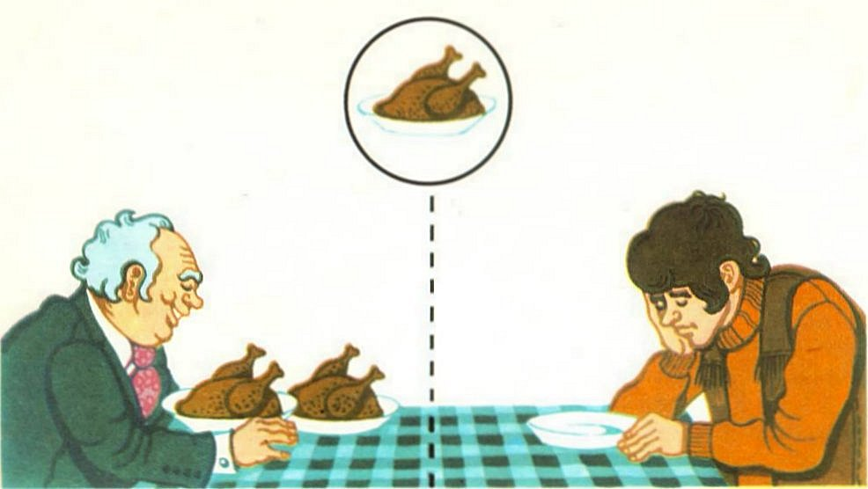
PRIEMERY
Priemer predstavuje často rovnomernosť alebo
normu, ktorá neexistuje. Keď v priemere každý
zje 1 kura, je možné, že jeden zje dve, druhý ani jedno.

Slide 8
PRIEMERY
priemery - aritmetický priemer
(napr. priemerný čistý disponibilný príjem na 1 člena domácnosti v eurách, priemerná denná teplota, atď.)
Príklad: priemerný čistý disponibilný príjem na 1 člena...(jednoduchý aritmetický priemer)
278,8
318,7 rozpätie => 60
338,6
936,1 : 3 = 312 eur
215,8
331,9 rozpätie => 172
388,4
936,1 : 3 = 312 eur
278,8
318,7
338,6
215,8
331,9
388,4

Slide 9
PRIEMERY
aritmetický priemer
  jednoduchý
  vážený
n – počet pozorovaní x_{i} – sledovaný znak
x_{j} j=1,2,3,....n i=1,2,...,m Σn_{i}=n,
f_{i} – relatívne početnosti (vyjadrené nie v %)

Slide 10
PRIEMERY
aritmetický priemer - vážená forma, výpočet z rozdelenia početností
  príklad: výpočet priemerného počtu izieb v byte na jednu domácnosť (inak: koľko izbové byty v priemere majú sledované domácnosti)
  každý byt – počet izieb - v ňom je potrebné násobiť (vážiť) počtom domácností, až potom robíme súčet - „vážený súčet“, ktorý následne podelíme počtom domácností
Domácnosti majú v priemere 1,92 (2) izbové byty.

Slide 11

Výpočet aritmetického priemeru z intervalového rozdelenia početností
Priemerný čistý disponibilný príjem na 1 člena
domácnosti predstavuje 658,5 eur (69800/106)=658.49€

Slide 12
PRIEMERY
Vlastnosti aritmetického priemeru:
  stálosť súčtu hodnôt
  platí nerovnosť: x min< x pr.<x max
  súčet odchýlok od priemeru sa rovná 0
  súčet štvorcov odchýlok od priemeru je minimálny

Slide 13
PRIEMERY
Vlastnosti aritmetického priemeru:
  5. Aritmetický priemer súčtu (rozdielu) hodnôt x_{j} a y_{j} dvoch štatistických znakov sa rovná súčtu (rozdielu) ich aritmetických priemerov.
  6. Aritmetický priemer konštánt je rovný konštante.
  7. Ak pripočítame k jednotlivým hodnotám znaku konštantu c, zvýši sa o túto konštantu aj ich aritmetický priemer. Ak odpočítame od jednotlivých hodnôt znaku konštantu c, zníži sa o túto konštantu aj ich aritmetický priemer.
  8. Ak vynásobíme (podelíme) jednotlivé hodnoty znaku konštantou c, ich priemer bude c-násobkom resp. (c-podielom) aritmetického priemeru.

Slide 14

PRIEMERY
Aritmetický priemer nemá
väčšinou žiadny odraz v
skutočnosti.
Každá priemerná rodina
má 2,2 dieťaťa, našťastie
to neznamená to,
čo vidíme na obrázku.

Slide 15
PRIEMERY
geometrický priemer- používa sa pri časových radoch (rast HDP za tri roky, vývoj inflácie za päť rokov...)
jednoduchý
vážený

Slide 16
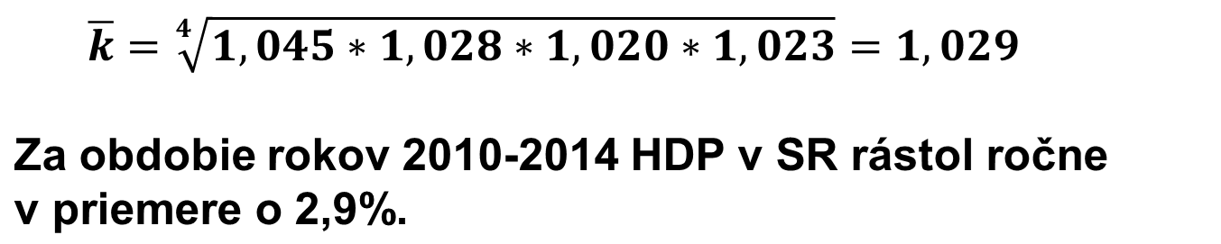
Vývoj HDP SR za r.2010-2014 v mil. eur
gEOMETRICKý PRIEMER - VýPOčET
2018
2019
2020
2021
2022
V roku 2020 oproti r. 2019 vzrástol HDP na 102,81%
V roku 2020 oproti r. 2019 vzrástol HDP o 2,81%
  Z jednotlivých koeficientov rastu možno vypočítať:
priemerný koeficient rastu

Slide 17
PRIEMERY
harmonický priemer- používa sa, ak existuje medzi skúmanými hodnotami znaku a výsledným javom nepriamy vzťah (výpočet priemernej rýchlosti vozidla)
jednoduchý
vážený

Slide 18
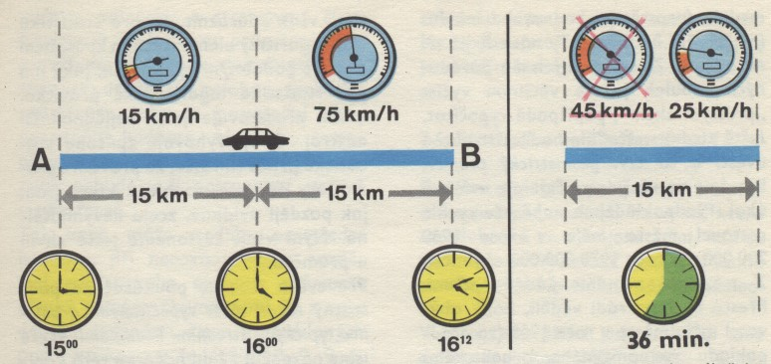
Úloha:
Predpokladajme, že ideme 30 km ďaleko. Prvých 15 km prejdeme rýchlosťou 15 km za hod. a druhých 15 km rýchlosťou 75 km za hod.
Akú priemernú rýchlosť sme dosiahli za hodinu?

Slide 19
Harmonický priemer (jednoduchý)
Prvú trať (15 km) ideme rýchlosťou 15km/hod… k jej prejdeniu potrebujeme práve 1hod. - 60 minút (15/15*60)
Druhú trať (15 km) ideme rýchlosťou 75 km/hod…k jej prejdeniu potrebujeme len 12 minút (15/75*60)
celková doba jazdy je teda 72 minút.
NIE aritmetický priemer - nesprávny výsledok (15+75)/2 = 45km za hodinu.
K zisteniu priemernej doby jazdy pre oba úseky potrebujeme 60min+12min=> 72 minút, čo predstavuje priemernú rýchlosť 25 km / hod.

Slide 20
OSTATNÉ STREDNÉ HODNOTY
význam hlavne pri nesymetrických rozdeleniach u kvantitatívnych znakov,
používajú sa aj pri kvalitatívnych znakoch
Medián
prostredná hodnota v štatistickom súbore usporiadanom podľa veľkosti skúmaného znaku
usporiadaný štatistický súbor jednotiek rozdeľuje na dve rovnako početné časti, t. j. 50% jednotiek má nižšiu hodnotu znaku ako medián a 50% jednotiek má vyššiu hodnotu ako medián
(napr. výška prostredného pracovníka, prostredná hodnota čistého disponibilného príjmu na 1 člena domácností v zoradenom štatistickom súbore atď.)

Slide 21
MEDIÁN
a) určovanie mediánu v štatistickom súbore, v ktorom je nepárny počet štatistických jednotiek
n- nepárny počet
Medián

Slide 22
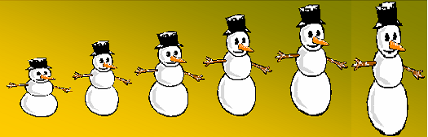
MEDIÁN
b) určovanie mediánu v štatistickom súbore, v ktorom je párny počet štatistických jednotiek

Slide 23
MEDIÁN
c) určovanie mediánu pri intervalovom rozdelení početností
dá sa určiť len mediánový interval, do ktorého medián patrí.
v rámci tohto intervalu potom medián určíme približne interpoláciou na základe absolútnych početností
a - dolná hranica medián. intervalu
h - rozpätie medián. intervalu
- početnosť medián. intervalu
- kumulatívna početnosť po mediánový interval

Slide 24
MEDIÁN
=>Výpočet mediánu z intervalového rozdelenia početnosti
Prostredný čistý disponibilný príjem na 1 člena domácností je 689 €, čo znamená, že 50% členov domácností má čistý dispon. príjem vyšší a 50% členov domácností nižší ako 689 €. Priemerný čistý disponibilný príjem bol 658,5 eur. => priemer < medián, leží vľavo od mediánu.

Slide 25
MODUS
Modus -
- najpočetnejšia alebo najčastejšie sa vyskytujúca hodnota v štatistickom súbore
- je definovaný obvykle v jednovrcholových rozdeleniach početností

Slide 26
MODUS
bezprostredne sa dá určiť v štatistickom súbore, ak poznáme individuálne hodnoty znaku x a ich početnosti
v prípade intervalového rozdelenia početnosti sa priamo určí iba modálny interval, t. j. interval s najväčšou početnosťou v štatistickom súbore.
V rámci tohto intervalu sa modus určí nasledovne:

Slide 27
MODUS z intervalového rozdelenia početností
b) Určujeme na základe vzťahu početností modálneho a priľahlých intervalov
a - dolná hranica modálneho intervalu
h - rozpätie intervalu
d₀ - rozdiel medzi početnosťou modálneho intervalu a predchádzajúceho intervalu
d₁ - rozdiel medzi početnosťou modálneho intervalu a nasledujúceho intervalu

Slide 28
MODUS
Výpočet v prípade intervalového rozdelenia početnosti
Najčastejšie bol dosahovaný čistý disponibilný príjem na 1 člena
domácností 739 € mesačne. Priemerný čistý disponibilný príjem bol 658,5€ , medián bol 689€ => priemer < medián<modus ,
658,5€ < 689€<739€

Slide 29
POROVNANIE
Vzájomná poloha modusu, mediánu a aritmetického priemeru v štatistickom súbore
- symetrické rozdelenie – ak priemer, modus a medián sú zhodné, resp. aspoň približne zhodné
- nesymetrické rozdelenie – ak priemer, modus a medián sa líšia menej, alebo viac výrazne
V prípade intervalového rozdelenia čistého disponibilného príjmu na 1 člena domácností sme zistili nasledovné charakteristiky polohy:
Priemerný čistý disponibilný príjem na 1 člena domácnosti predstavuje 658,5 eur
Medián – prostredný čistý disponibilný príjem na 1 člena domácností predstavuje 689 eur
Modus - najčastejšie bol dosahovaný čistý disponibilný príjem na 1 člena
domácností 739 € mesačne.
Viete povedať ako to vyzerá na Slovensku s rozdelením čistých disponibilných príjmov???

Slide 30
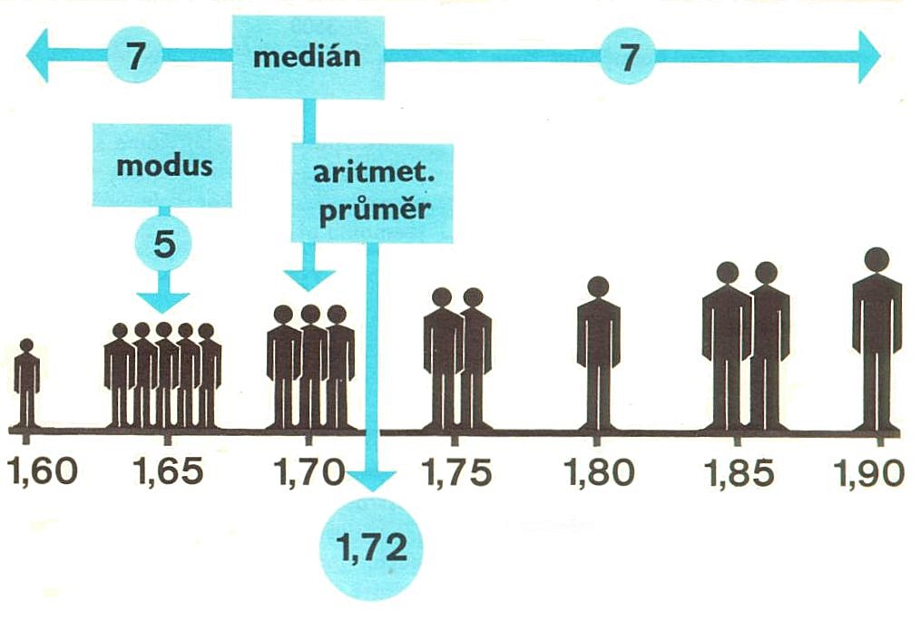
Porovnanie modusu, mediánu a strednej hodnoty
n = 15

Slide 31
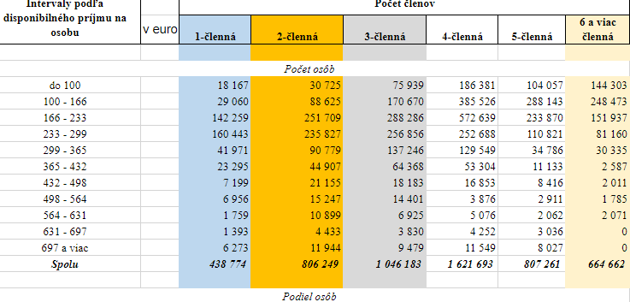

Slide 32
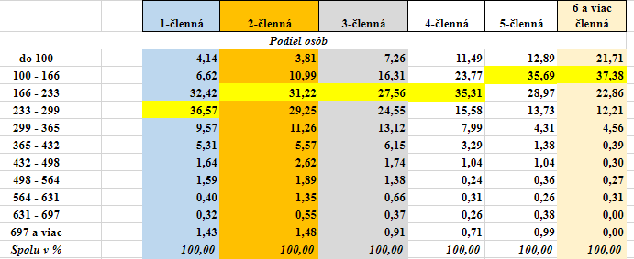
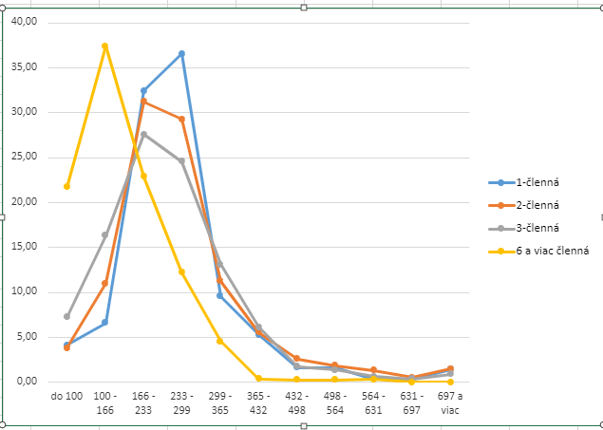

Slide 33
Kvantily (quantil)
je hodnota, ktorá rozdeľuje usporiadaný súbor hodnôt určitého štatistického znaku na dve časti, jedna obsahuje hodnoty, ktoré sú menšie (alebo rovné) ako kvantil, druhá časť obsahuje hodnoty, ktoré sú väčšie ako kvantil.
Polohu kvantilu v štatistickom súbore vyjadrujeme v %
50 %-ný kvantil je medián.
Medzi často používané kvantily patria kvartily, decily a percentily.
Kvartily
sú hodnoty, ktoré delia usporiadaný štatistický súbor na štyri rovnako početné časti, pričom každá z týchto častí obsahuje práve 25 % jednotiek.
dolný kvartil – (25%) oddeľuje štvrtinu najnižších hodnôt znaku
prostredný kvartil – (50%) je medián
horný kvartil (75%) oddeľuje 75 % nižších hodnôt znaku od zostávajúcich 25 % najvyšších hodnôt znaku.

Slide 34
Kvartily
Predstavujú 3 reálne čísla, ktoré rozdeľujú usporiadaný štatistický súbor na 4 rovnako početné časti.
Patrí sem:
  Prvý (dolný) kvartil
  určuje 25% najnižších hodnôt v súbore
  Druhý kvartil = medián
  určuje 50% nižších hodnôt v súbore ako je medián a 50% vyšších hodnôt ako je medián
  Tretí (horný) kvartil
  určuje 25% najvyšších hodnôt v súbore

Slide 35
Výpočet dolného, resp. horného kvartilu z intervalového rozdelenia početnosti
KvaRtil
 | dolná hranica intervalu, v ktorom sa bude nachádzať dolný (horný) kvartil
 | rozpätie intervalu, v ktorom sa bude nachádzať dolný (horný) kvartil
 | poradie štatistickej jednotky, ktorej bude prislúchať dolný (horný) kvartil
 | súčet absolútnych početností po interval, v ktorom sa bude nachádzať dolný (horný) kvartil
 | početnosť intervalu, v ktorom sa bude nachádzať dolný (horný) kvartil

Slide 36
KvaRtil – výpočet dolného kvartilu
=> 0,25*106 =>26,5 => 27?
25% členov domácností má čistý dispon. príjem na 1 člena do 521 € a
75% členov domácností má čistý disponib. príjem vyšší ako 521 €..

Slide 37
KvaRtil – výpočet horného kvartilu
=> 0,75*106 =>79.5 => 80?
75% členov domácností má čistý disponib. príjem do 789 € a
25% členov má čistý dispon. príjem vyšší ako 789 €.

Slide 38
Decily
- delia usporiadaný súbor na desať rovnako početných častí.
Percentily
- delia usporiadaný súbor na 100 rovnako početných častí.

Slide 39
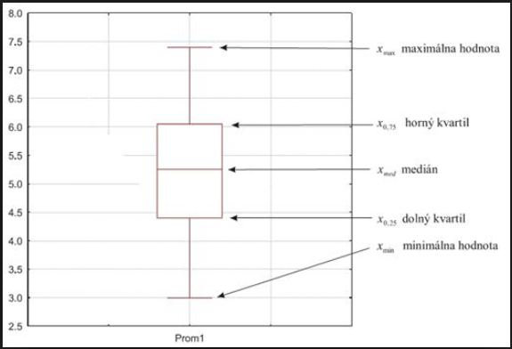

Slide 40
ĎAKUJEM ZA POZORNOSŤ

